Slide 1
第三章：流程控制-2

Slide 2
第三部分

Slide 3
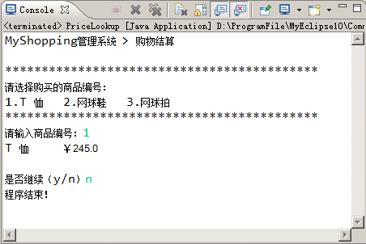
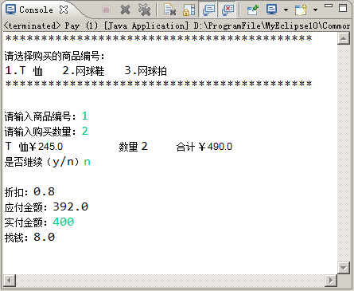
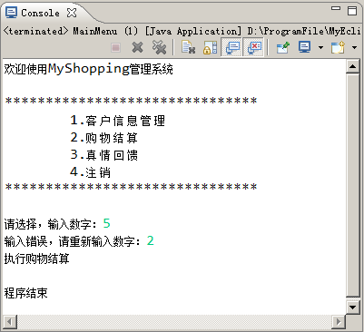
本章任务
实现MyShopping
  查询商品价格
  升级购物结算
  升级菜单切换

Slide 4


本章目标
理解循环的含义
会使用while循环结构
会使用do-while循环结构
会使用调试解决简单的程序错误

Slide 5

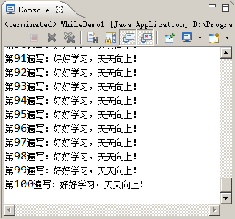

为什么需要循环2-1
问题
张浩Java考试成绩未达到自己的目标。为了表明自己勤奋学习的决心，他决定写一百遍“好好学习，天天向上！”
System.out.println("第1遍写：好好学习，天天向上！");
System.out.println(“第2遍写：好好学习，天天向上！");
……
System.out.println(“第100遍写：好好学习，天天向上！");
100条
决定写一万遍“好好学习，天天向上！” ，怎么办？

Slide 6
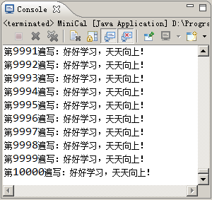
为什么需要循环2-2
没有使用循环结构
使用while循环
System.out.println("第1遍写：好好学习，天天向上！");
System.out.println(“第2遍写：好好学习，天天向上！");
System.out.println("第3遍写：好好学习，天天向上！");
System.out.println(“第4遍写：好好学习，天天向上！");
……
System.out.println(“第9999遍写：好好学习，天天向上！");
System.out.println(“第10000遍写：好好学习，天天向上！");
int i = 1;
while ( i <= 100 ){
System.out.println("第" +i+ "遍写：
好好学习，天天向上！");
i ++;
}
  i<=10000

Slide 7



什么是循环
生活中的循环
循环结构的特点
打印50份试卷
10000米赛跑
做100道编程题
循环结构
循环条件
循环操作

Slide 8



什么是while循环
语法
  符合条件，循环继续执行；否则，循环退出
特点：先判断，再执行
while ( 循环条件 ) {
循环操作
}
int i = 1;
while ( i <= 100 ) {
System.out.println("第" +i+ "遍写：
好好学习，天天向上！");
i ++;
}
  循环中被重复执行的操作
循环条件
假
真
编码规范：缩进、换行
循环操作

Slide 9




使用while循环4-1
示例
实现打印50份试卷
分析问题
  分析是否包含重复操作
解决问题
  使用while循环的步骤
1
2
3

Slide 10
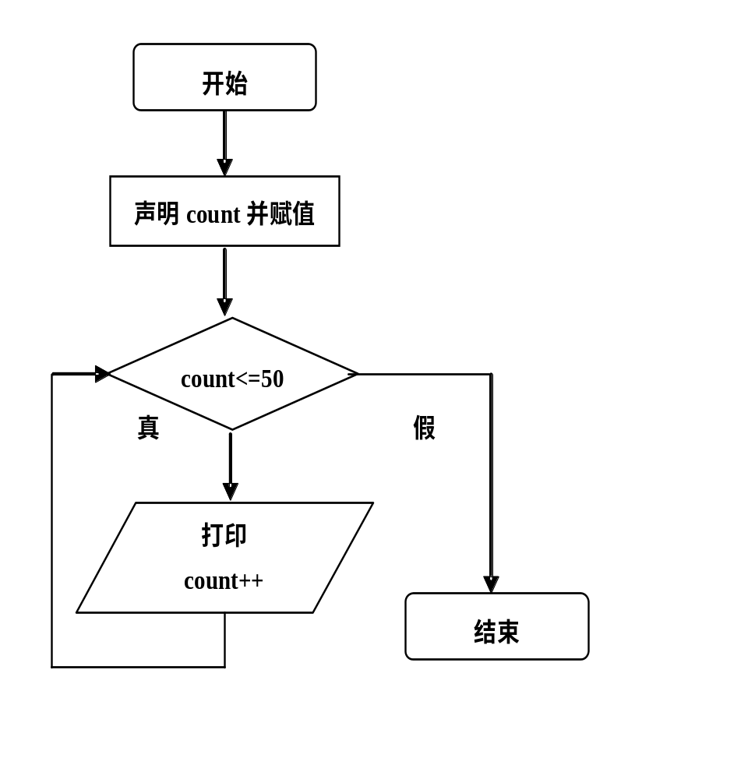
使用while循环4-2
流程图
实现代码
public static void main(String[] args) {
int count = 1;
while(count <= 50){
System.out.println("打印第" +count+ "份试卷");
count++;
}
}

Slide 11



使用while循环4-3
问题
如何用程序描述下面这个故事呢？
老师每天检查张浩的学习任务是否合格，如果不合格，则继续进行。
老师给张浩安排的每天的学习任务为：上午阅读教材，学习理论部分，下午上机编程，掌握代码部分。
  循环条件
分析
  循环操作
分析是否存在重复操作
使用while循环实现
  确定循环条件和循环操作
  套用while语法写出代码
  检查循环是否能够退出

Slide 12


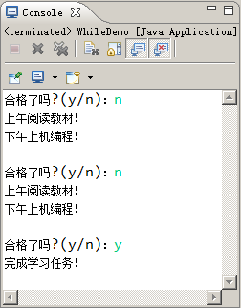


使用while循环4-4
示例
  比较两个String类型的值是否相等
System.out.print("合格了吗?(y/n)：");
String answer = input.next();
while(!"y".equals(answer)){
System.out.println("上午阅读教材！");
System.out.println("下午上机编程！\n");
System.out.print("合格了吗?(y/n)：");
answer = input.next();
}
System.out.println("完成学习任务！");
  循环条件
  循环操作
  避免死循环

Slide 13

小结
现场编程
2012年培养学员25万人，每年增长25%，请问按此增长速度，到哪一年培训学员人数将达到100万人？
提示：
1、循环条件和循环操作分别是什么？
2、2013年培训学员数量 = 250000 * (1 + 0.25 )
3、int year = 2012;
double students = 250000;
while …

Slide 14
为什么需要程序调试
问题
在编写程序过程中有时也出现错误，但不好发现和定位错误，有没有好的方法呢？
通过代码阅读或者加输出语句查找程序错误
当程序结构越来越复杂时，需要专门的技术来发现和定位错误，就是“程序调试”
分析

Slide 15
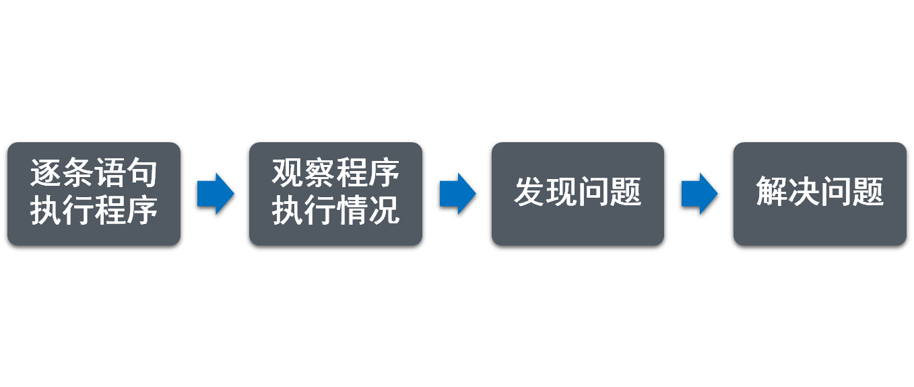


什么是程序调试
生活案例：电器调试，仪表调试
当程序出错时，我们也希望能这样：
程序执行时忽闪一下就运行结束，怎么让程序一步一步运行？
设置断点
  断点：
  程序暂停执行的代码行
程序调试
单步运行
观察变量

Slide 16
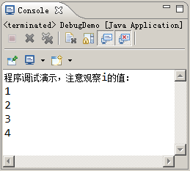

如何进行程序调试5-1
问题
顺序输出1—5这5个数字
int i = 1;
System.out.println("程序调试演示，注意观察i的值：");
while(i < 5){
System.out.println(i);
i++;
}
  只打印了4次！怎么查找错误呢？

Slide 17



如何进行程序调试5-2
步骤1：分析错误，设置断点
步骤2：启动调试
  启动调试
  双击对应代码行的左侧边栏
  即可设置断点

Slide 18
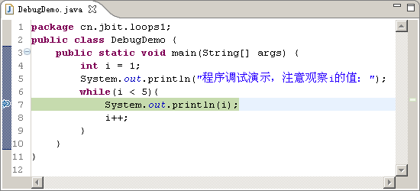

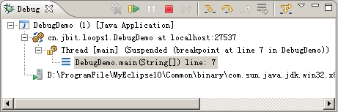

如何进行程序调试5-3
步骤3：单步运行
  调试启动后，运行到设置断点的代码行将停住
  点击F6键可以单步运行程序，观察程序运行过程
  单击按钮，单步运行
  F5：单步跳入
  F6：单步跳过
  单击“继续”按钮或F8，
  执行时只在断点处停下

Slide 19
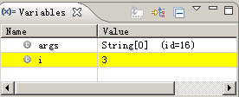
如何进行程序调试5-4
步骤4：观察变量
  单步运行时可以在“变量”视图中看到变量当前的值

Slide 20
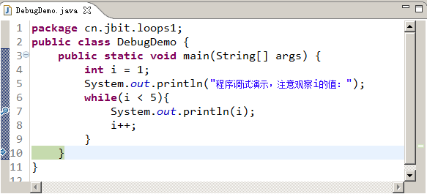
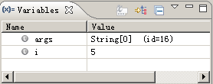
如何进行程序调试5-5
步骤5：发现问题
  变量i值变为5时就退出了循环，循环只进行4次
步骤6：修正代码，重新运行
  修改循环条件为： i <= 5
步骤7：解决问题

Slide 21

小结
提问
1、程序调试的目的？
2、程序调试的主要方法？
找出缺陷原因，修正缺陷
设置断点、单步执行、观察变量

Slide 22
学员练习

Slide 23

练习1-计算100以内的偶数之和
指导
训练要点
  while循环结构
  程序调试
需求说明
  编程实现：计算100以内（包括100）的偶数之和
  设置断点并调试程序，观察每一次循环中变量值的变化

Slide 24
练习1-计算100以内的偶数之和
指导
实现思路
（1）声明并初始化循环变量：int num=0;
（2）分析循环条件和循环操作：
循环条件：num<=100，
循环操作：累加求和、改变循环变量的值。
（3）套用while语法写出代码。

Slide 25
练习2-查询商品价格2-1
指导
训练要点
  while循环结构
  程序调试
需求说明
  循环输入商品编号，显示对应的商品价格
  输入“n”结束循环

Slide 26

练习2-查询商品价格
指导
实现思路
（1）分析循环条件和循环操作：
循环条件：用户输入“n”时退出循环，
循环操作：输入商品编号，显示对应的商品价格。
（2）套用while语法写出代码。
  循环体内使用switch
提示

Slide 27
练习3-升级购物结算
需求说明
  循环输入商品编号和购买数量
  当输入n时结账
  结账时计算应付金额并找零

Slide 28
为什么需要do-while循环
问题
如何用程序讲述下面的故事？
经过几天的学习，老师给张浩一道测试题，
让他先上机编写程序完成，
然后老师检查是否合格。如果不合格，则继续编写。……
while (循环条件){
循环操作
}
do {
循环操作
}while ( 循环条件 );
while循环先判断，再执行不适合描述此故事
？

Slide 29



什么是do-while循环
语法
  先执行一遍循环操作
do {
循环操作
} while ( 循环条件 );
循环操作
真
循环条件
  分号不可少
假
  符合条件，循环继续执行；否则，循环退出
特点：先执行，再判断

Slide 30


使用do-while循环
示例
  先执行一遍循环操作
do{
System.out.println("上机编写程序！");
System.out.print("合格了吗?(y/n)");
answer = input.next();
System.out.println("");
}while(!"y".equals(answer));
System.out.println("恭喜你通过了测试！");
  循环条件

Slide 31
比较while和do-while
while循环和do-while循环的区别
  语法不同
  执行次序不同
  初始情况不满足循环条件时
    while循环一次都不会执行
    do-while循环不管任何情况都至少执行一次
while ( 循环条件 ) {
循环操作
}
do {
循环操作
} while( 循环条件 ) ;
  先执行，再判断
  先判断，再执行

Slide 32
小结
现场编程
使用do-while实现：输出摄氏温度与华氏温度的对照表，要求它从摄氏温度0度到250度，每隔20度为一项，对照表中的条目不超过10条。
转换关系：华氏温度 = 摄氏温度 * 9 / 5.0 + 32
提示：
1、循环操作：计算摄氏温度，并输出对照条目
2、循环条件：条目<=10 && 摄氏温度 <= 250

Slide 33
总结
循环由循环条件和循环操作组成
while循环的特点是先判断后执行
do-while循环的特点是先执行，再判断
程序调试的主要方法包括设置断点、单步运行和观察变量

Slide 34
第四部分

Slide 35
回顾与作业点评
提问
while循环和do-while循环之间的异同？
代码填空: 实现整数反转
程序调试有哪几个步骤？
public class Huiwen {
public static void main(String[ ] args) {
int val = 12345;
int r_digit;
System.out.print("反转后的整数是：");
while(_______){
_____________________;
_____________________;
_____________________;
}
}
}
while(val!=0){
r_digit = val %10;
System.out.print(r_digit);
val = val /10;
}

Slide 36
预习检查
提问
什么时候选用for循环结构？
for循环结构的基本语法和执行顺序是什么?

Slide 37
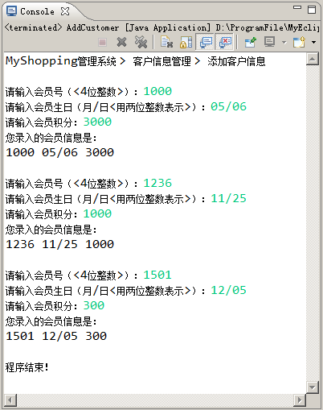
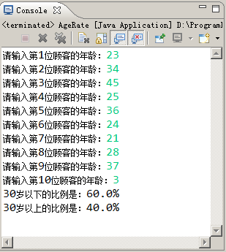
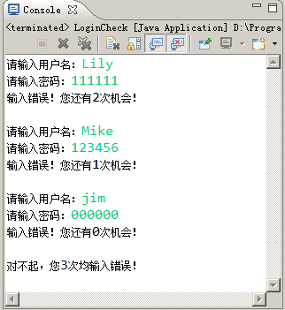
本章任务
实现MyShopping：
  统计顾客的年龄层次比例
  循环录入会员信息
  登录时用户信息验证

Slide 38
本章目标
会使用for循环结构
会在程序中使用break和continue

Slide 39




为什么使用for循环
回顾问题：输出100次“好好学习！”
使用while循环结构
使用for循环结构
特点：循环次数固定
int i=0;
while(i<100){
  System.out.println("好好学习！");
  i++;
}
for(int i=0;i<100;i++){
  System.out.println("好好学习！");
}
for比while更简洁

Slide 40

什么是for循环
语法
for循环的语法和执行顺序
1
2
条件为true
4
for( ; ; ){
;
}
表达式1
条件判断
更新循环变量
参数初始化
表达式2
表达式3
循环操作
3
循环体被执行
for ( int i = 0 ; i < 100 ; i++ ) {
System.out.println("好好学习！");
}
代码规范：格式对齐、代码的缩进

Slide 41
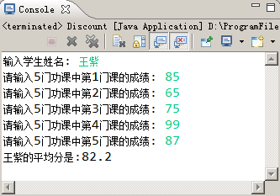
如何使用for循环3-1
问题
循环输入某同学S1结业考试的5门课成绩，并计算平均分
分析
循环次数固定
使用for循环结构的步骤
  1、分析循环条件和循环操作
  2、套用for语法写出代码
  3、检查循环是否能够退出
结合问题1
循环条件：循环的次数不足5，继续循环
循环操作：录入成绩，计算成绩之和

Slide 42



如何使用for循环3-2
示例
初始值：i= 0
循环条件：i<5
循环变量改变：i++
//省略声明变量
for(int i = 0; i < 5; i++){ //循环5次录入5门课成绩
System.out.print("请输入5门功课中第" + (i+1) + "门课的成绩： ");
score = input.nextInt(); //录入成绩
sum = sum + score; //计算成绩和
}
avg = sum / 5; //计算平均分
System.out.println(name + "的平均分是：" + avg);
循环操作执行5次

Slide 43
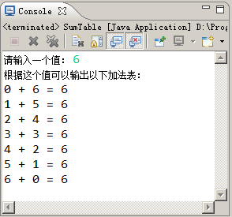



如何使用for循环3-3
问题
输出如图所示加法表
分析
使用for循环：
1、循环初始化：i = 0；j = 输入值
2、循环条件：i<=输入值
3、循环操作：计算i+j
4、循环变量的改变：i++，j--
表达式3可以是用“，”隔开的多
个表达式，运算顺序从左到右
for( int i = 0, j = val; i<=val; i++, j-- ){
System.out.println(i + " + " + j + " = " + (i+j));
}
表达式1中可以声明多个同一
类型的值并赋值，用“，”隔开

Slide 44



for循环常见问题4-1
代码阅读
编译错误：
变量 i 没有初始化
for(;i<10;i++){
System.out.println("这是 "+i);
}
int i=0;
表达式1省略，循环变量
赋初始值在for语句之前
由赋值语句完成
语法
可省略
for(<初始化循环变量> ; <循环条件> ; <修改循环变量的值>) {
<循环体语句>;
}
不能省略

Slide 45

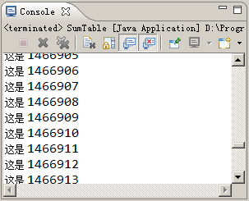
for循环常见问题4-2
代码阅读
编译正确，但是缺少
循环条件，造成死循环
for(int i=0;;i++){
System.out.println("这是 "+i);
}

Slide 46

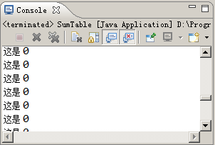
for循环常见问题4-3
代码阅读
编译通过，但是循环变量的值无变化，
造成死循环
for(int i=0;i<10;){
System.out.println("这是 "+i);
}
i++;
省略表达式3，在循环体内应设法改
变循环变量的值以结束循环

Slide 47

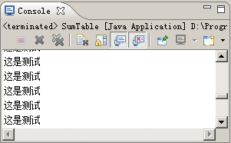

for循环常见问题4-4
代码阅读
表达式全省略，无条件判断，循环变量无改变，
应在循环体内设法结束循环；否则会造成死循环
for(;;){
System.out.println("这是测试");
}
死循环

Slide 48
小结
现场编程
求1~100之间不能被3整除的数之和
提示：
1、循环条件：i<100
2、循环操作：if (i % 3 != 0) {
sum = sum + i;
}

Slide 49



为什么需要break语句
第8圈，
快累死了…
我要退出…
描述4000米长跑比赛
回顾break用于switch语句
int i = 2;
switch(i){
case 1:
System.out.println("星期一");
break;
case 2:
System.out.println("星期二");
break;
}
//其他语句
for (int i = 0; i<10; i++) {
//跑400米；
}
if ( 不能坚持 ) {
break; //退出比赛
}
遇到break，立即跳出switch语句

Slide 50

什么是break语句
break：改变程序控制流
  用于do-while、while、for中时，可跳出循环而执行循环后面的语句
while(…) {
……
……
……
break;
……
……
……
}
break通常在循环中
与条件语句一起使用
跳出整个循环

Slide 51
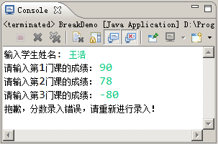
如何使用break语句2-1
问题
循环录入某学生5门课的成绩并计算平均分，如果某分数录入为负，停止录入并提示录入错误
循环录入成绩，判断录入正确性：录入错误，使用break语句立刻跳出循环；否则，累加求和
分析

Slide 52


如何使用break语句2-2
示例
//……
for(int i = 0; i < 5; i++){ //循环5次录入5门课成绩
System.out.print("请输入第" + (i+1) + "门课的成绩： ");
score = input.nextInt();
if(score < 0){ //输入负数
isNegative = true;
break;
}
sum = sum + score; //累加求和
}
//…循环外的语句…
对录入的分数进行判断，如果小于0，
标记出错状态，并立即跳出整个for循环

Slide 53
小结
现场编程
1~10之间的整数相加，得到累加值大于20的当前数
提示
1、使用循环进行累加，从1到10
2、判断累加值是否大于20
3、如果大于20，则跳出循环，并打印当前值

Slide 54
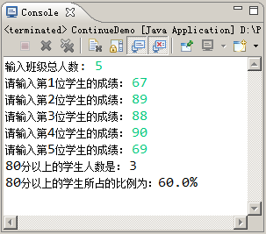

为什么需要continue语句
问题
循环录入Java课的学生成绩，统计分数大于等于80分的学生比例
1、通过循环，获得
分数大于等于80分的学生人数num
2、判断：如果成绩<80，
不执行num++，直接进入下一次循环

Slide 55


什么是continue语句
continue ：只能用在循环里
continue 作用：跳过循环体中剩余的语句而执行下一次循环
while(…) {
……
……
……
continue;
……
……
}
for(int i = 0; i<10;i++){
//接收学员成绩；
if（成绩<80）{
//不累加，继续接收下一个成绩
continue ;
}
//累加计数
}
继续下一次循环
示例
通常与条件语句一起使用，
加速循环

Slide 56


如何使用continue语句
示例
for (int i = 0; i < total; i++) {
System.out.print("请输入第" + (i + 1) + "位学生的成绩： ");
score = input.nextInt();
if (score < 80) {
continue;
}
num++;
}
System.out.println("80分以上的学生人数是： " + num);
double rate = num *1.0 / total * 100; //计算比例
System.out.println("80分以上的学生所占的比例为：" + rate + "%");
对录入的分数进行判断，如果小于80，
跳出本次循环，执行下一次循环

Slide 57
对比break和continue
使用场合
  break常用于switch结构和循环结构中
  continue一般用于循环结构中
作用（循环结构中）
  break语句终止某个循环，程序跳转到循环块外的下一条语句
  continue跳出本次循环，进入下一次循环

Slide 58
小结
现场编程
求1~10之间的所有偶数和
提示
1、使用循环进行累加，循环的范围是从1至10
2 、判断当前数是否为偶数
3 、如果为奇数跳过，执行下一个循环，如果为偶数，进行累加

Slide 59
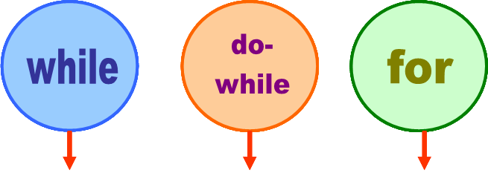
循环结构总结2-1
提问
到目前为止所学的循环结构有哪些？
需要多次重复执行一个或多个任务的问题考虑使用循环来解决
无论哪一种循环结构，都有4个必不可少的部分：初始部分、循环条件、循环体、迭代部分

Slide 60
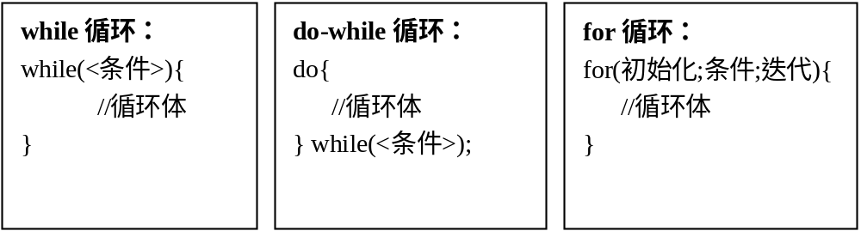
循环结构总结2-2
区别1：语法
区别2：执行顺序
  while 循环：先判断，再执行
  do-while循环：先执行，再判断
  for循环：先判断，再执行
区别3：适用情况
  循环次数确定的情况，通常选用for循环
  循环次数不确定的情况，通常选用while或do-while循环

Slide 61
总结
for循环的语法格式如下：
  for (表达式1; 表达式2; 表达式3) {
  //循环体
  }
break语句是终止某个循环，程序跳转到循环体外的下一条语句
continue语句是跳出本次循环，进入下一次循环

Slide 62
学员练习

Slide 63

练习1—计算100以内奇数之和
练习
需求说明
  计算100以内的奇数之和，并设置断点调试程序，追踪3个表达式的执行顺序及循环变量的变化

Slide 64
练习2—计算顾客比例
指导
训练要点
  for循环结构
需求说明
  商场对顾客的年龄层次进行调查
  计算各年龄层次的顾客比例

Slide 65
练习3—计算顾客比例 2-2
指导
  实现思路
  1. 分析问题：有重复操作且重复次数固定
  2. 利用for循环录入顾客年龄
  3. 计算不同年龄层次的顾客比例
  循环条件和循环体
提示

Slide 66
练习4—循环录入会员信息
指导
训练要点
  for循环结构
  continue语句
需求说明
  循环录入3位会员的信息
  会员号合法，显示录入
  信息；否则显示录入失败

Slide 67
练习5-循环录入会员信息
指导
  实现思路
  1. 分析问题：有重复操作且重复次数确定
  2. 循环录入3位会员信息
  3.会员号无效，利用continue 实现程序跳转
  continue的使用
提示
完成时间：25分钟

Slide 68
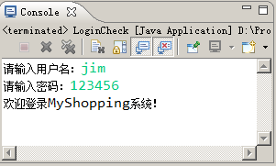
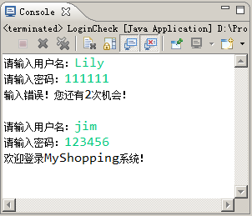
练习6—验证用户登录信息
练习
需求说明
  用户登录验证。验证次数最多3次

Slide 69
练习7
判断一个年份是否是闰年，并打印出判断结果。(判断闰年:能被4正除而不能被100正除，或者能被400正除)
试编写一程序，用以判断一个四位整数n各位数字的奇偶性，并求出它们的和

Slide 70
练习8-水鲜花数
打印出1-1000范围内的所有水仙花数。所谓水仙花数是指一个3位数，其各位数字立方和等于该数本身。例如153
提示：先取出每位的值，通过%

Slide 71
练习9
编写Java程序,求13-23+33-43+.......+973-983+993-1003的值
提示先求出13,33,...993相加总和，再求出23,33,1003总和，相减。

Slide 72
总结
switch语句的注意事项
++i和i++的区别
讲一下java基本数据类型转换的分类和规则
continue和break的作用及区别
变量起名的规则
&&与&的区别是什么
Break和continue的区别是什么？
do… while循环和while()循环的区别是什么？
说三条Swith使用的注意事项
谈一下java基本数据类型有哪些
讲一下java基本数据类型转换的分类和规则
定义变量名的规则是什么？
一个字符是否可以存储一个汉字，why?
在命令行编译java源文件的命令是什么，运行java程序的命令是什么

